Slide 1
Доклад о реализации мероприятий комплекса мер по патриотическому воспитанию граждан на территории ЗАТО г. Радужный по итогам 2016 года

Slide 2
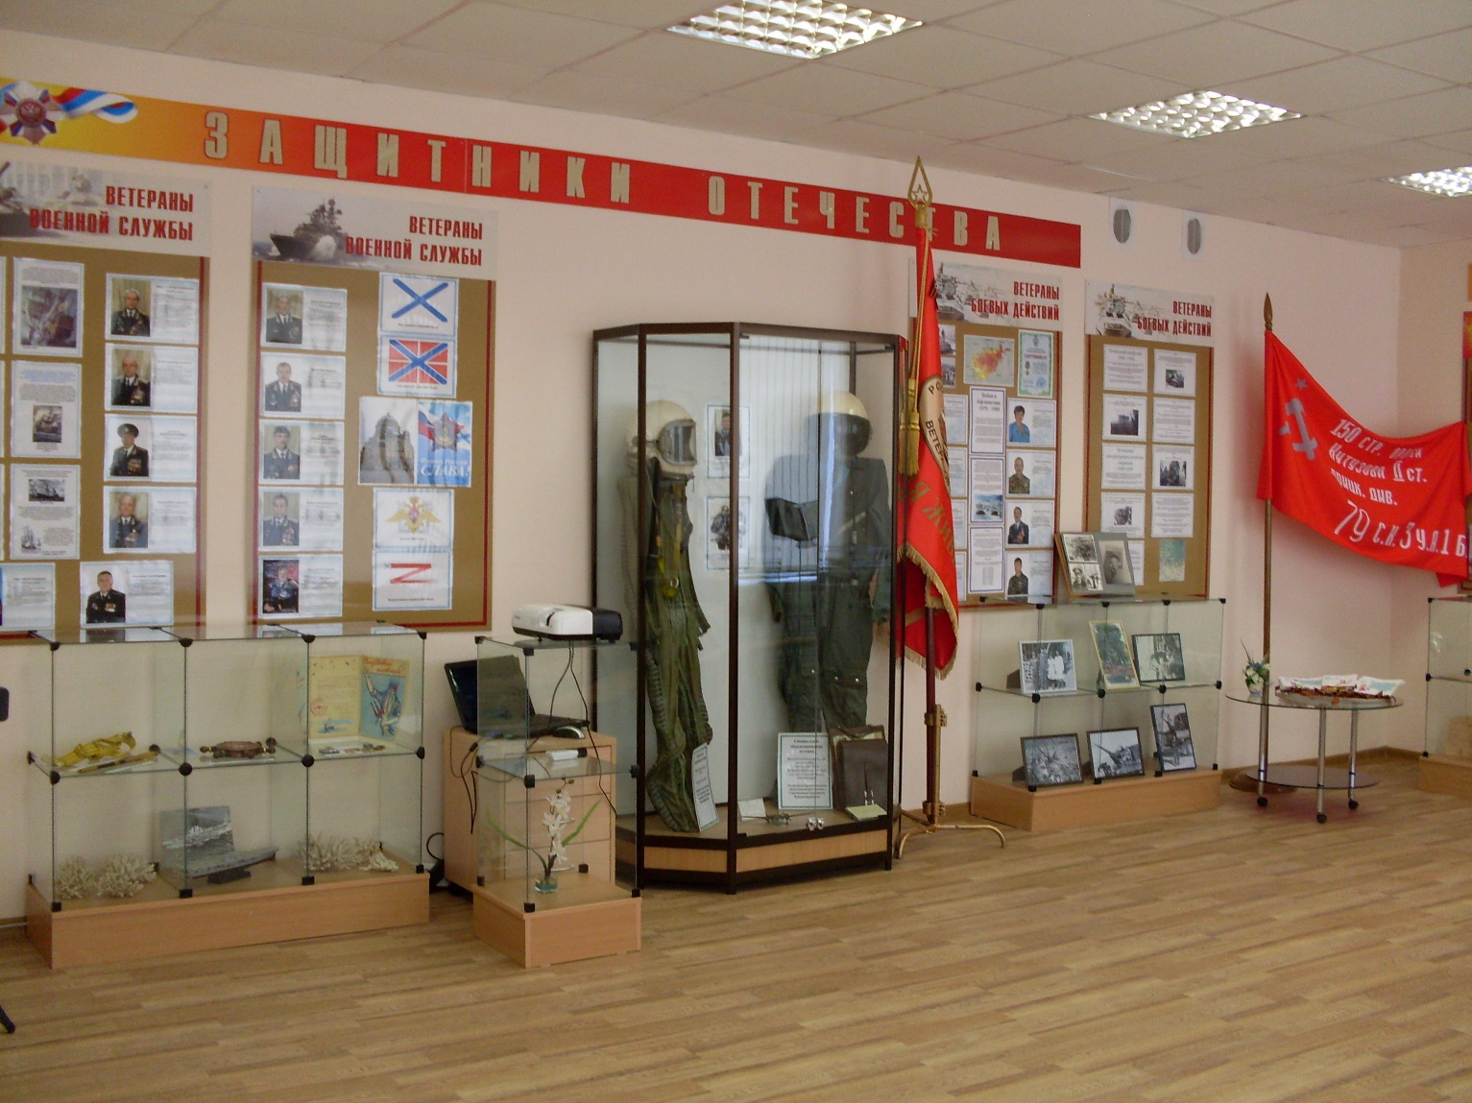
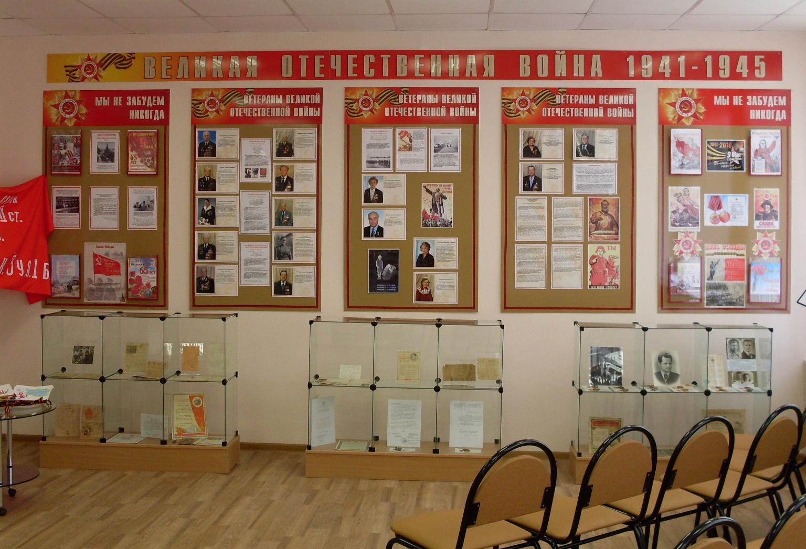
МБОУ ДО ЦВР «Лад» музей «Боевой и трудовой славы»

Slide 3
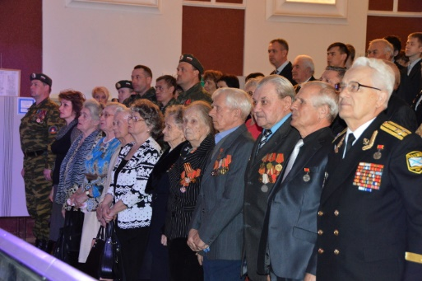
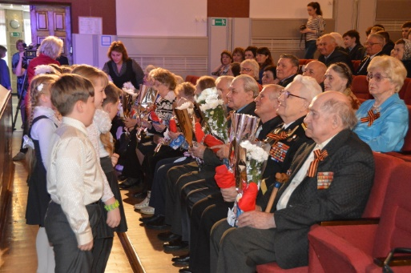
Память в наших сердцах

Slide 4
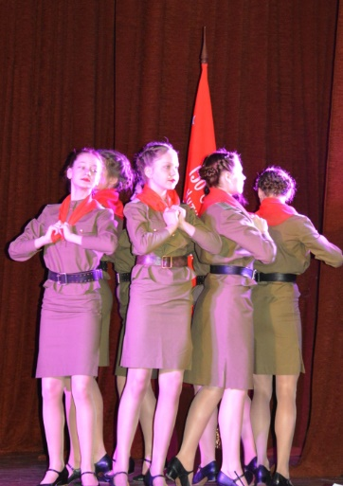
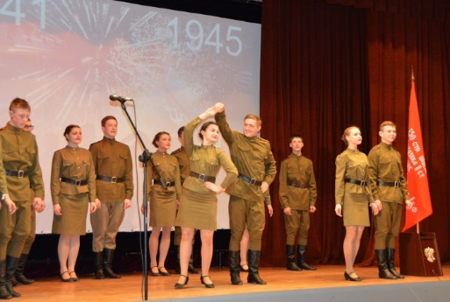
Память в наших сердцах

Slide 5
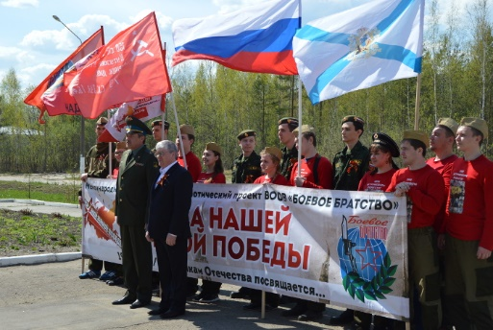
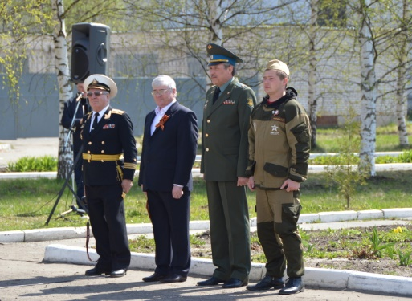
Звезда нашей Великой Победы

Slide 6
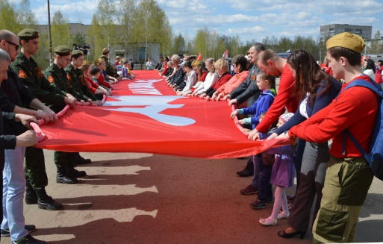
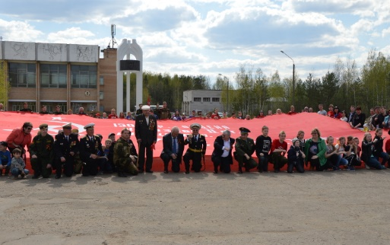
Звезда нашей Великой Победы

Slide 7
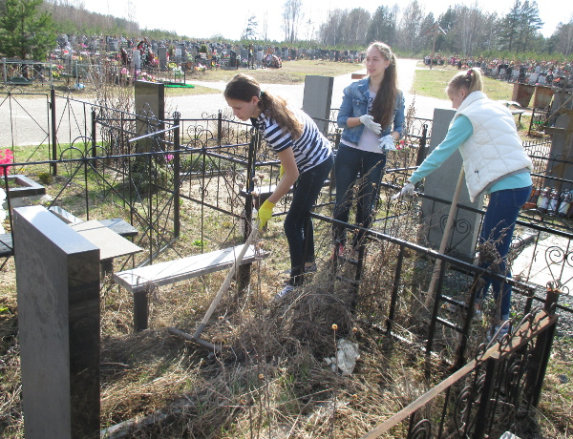
Вахта памяти
Акция «Память»
благоустройство могил ветеранов ВОВ на городском кладбище в п.Буланово

Slide 8
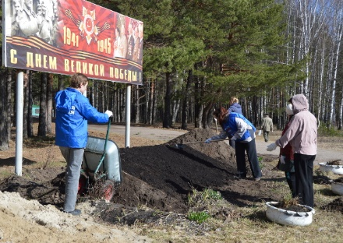
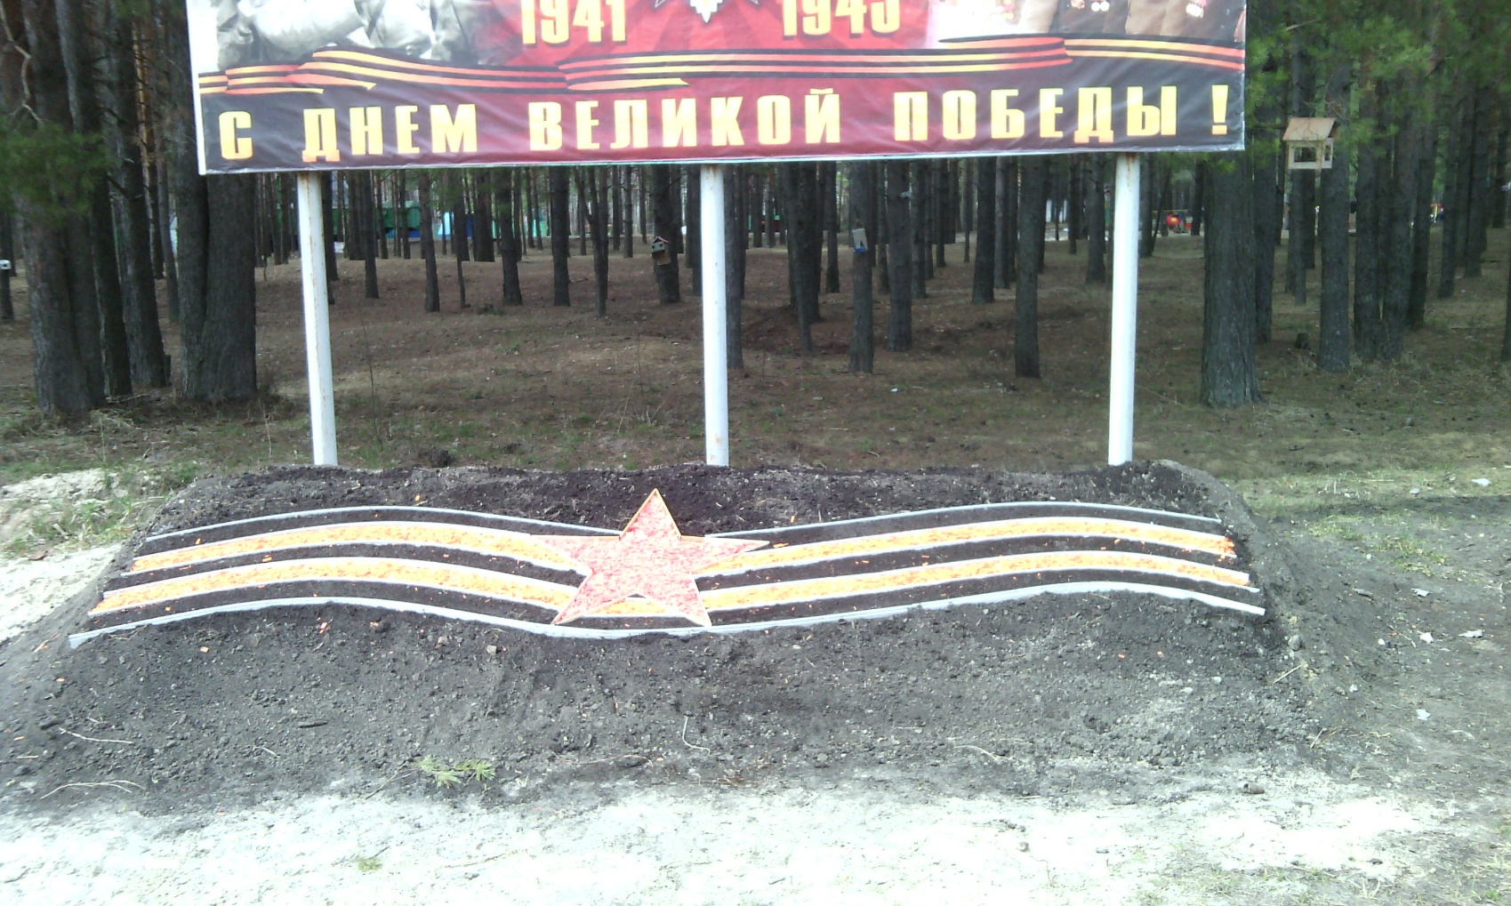
Вахта памяти
Заложение памятной клумбы «Георгиевская лента»

Slide 9
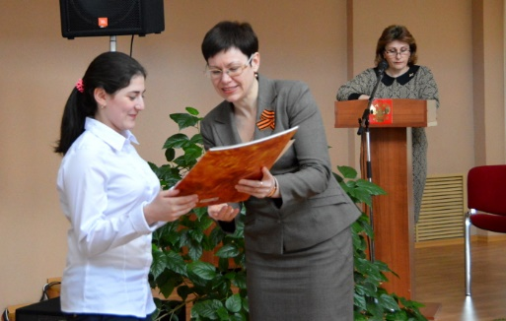
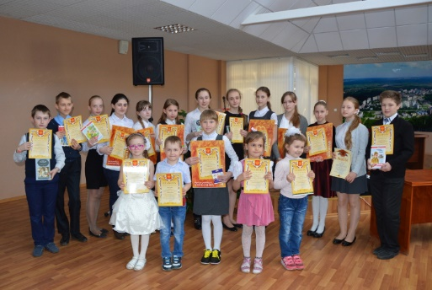
Вахта памяти
Городской конкурс творческих работ «Защитник отечества»
церемония награждения победителей и призеров

Slide 10
Единый Урок мужества
«Гордимся! Помним!»

Slide 11
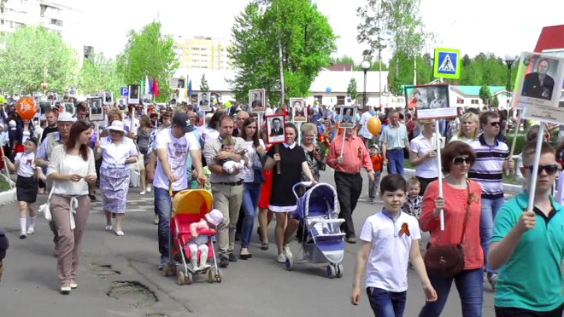
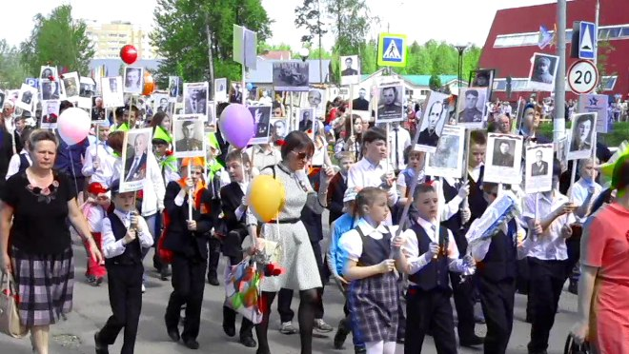
Акция «Бессмертный полк»
9 мая 2016г

Slide 12
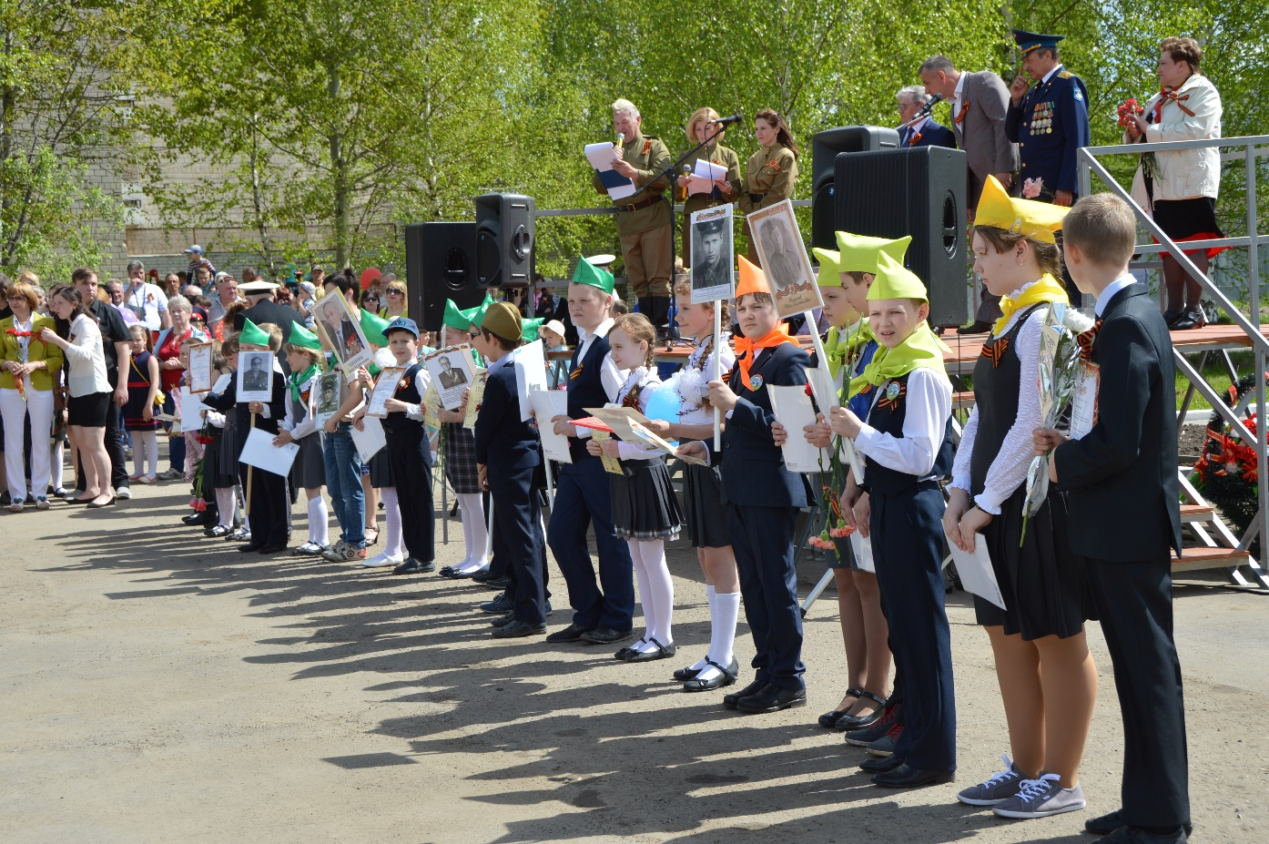
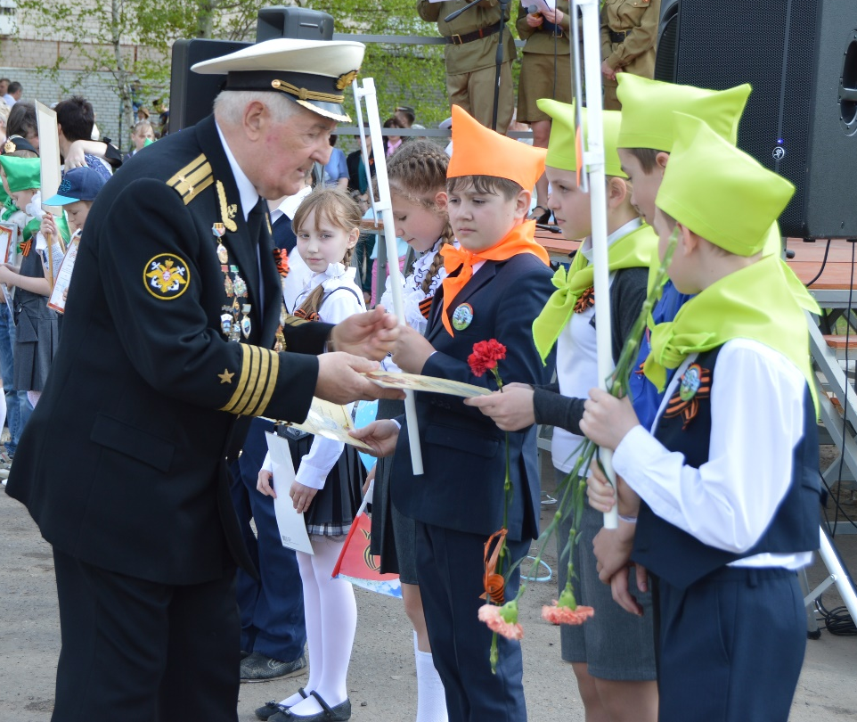
Присвоение почетного звания «Примерный внук» с вручением грамот городского Совета ветеранов

Slide 13
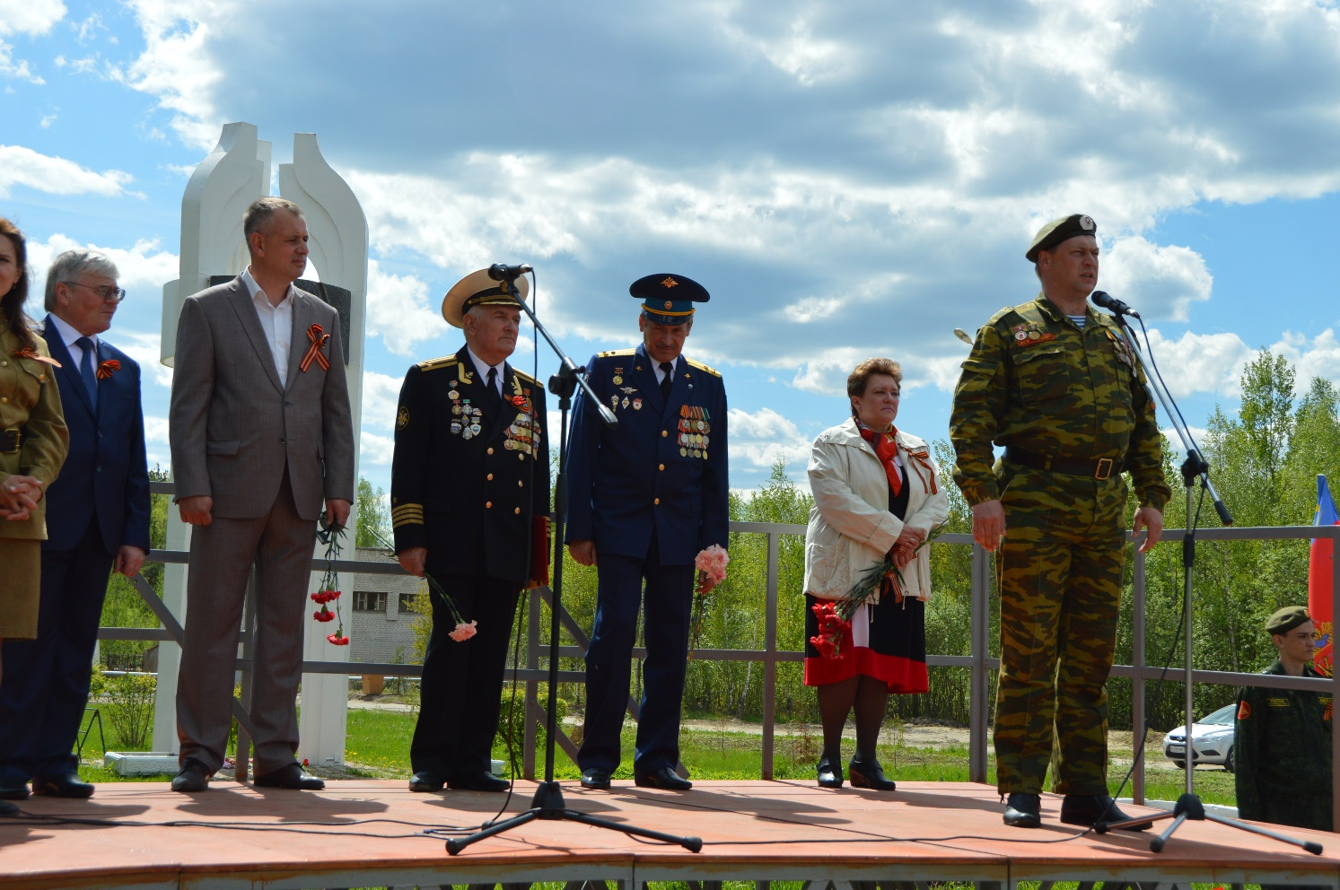
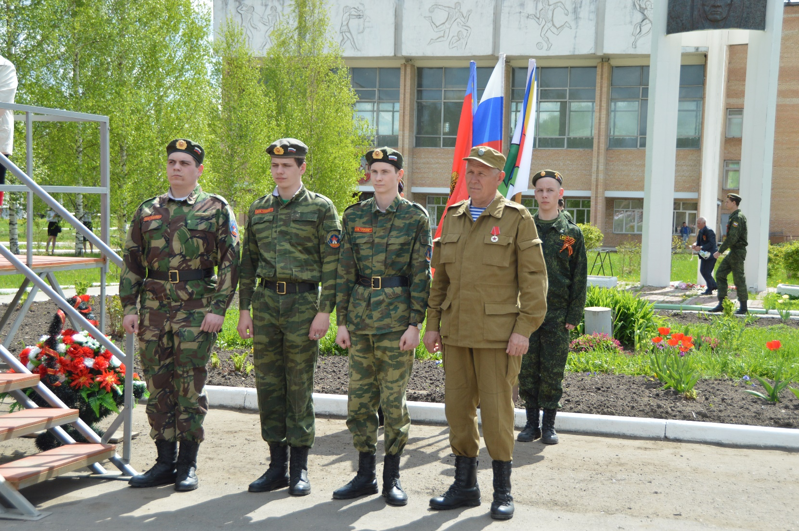
Сдача рапорта руководителем поискового отряда «Гром» по итогам экспедиции
9 мая 2016г

Slide 14
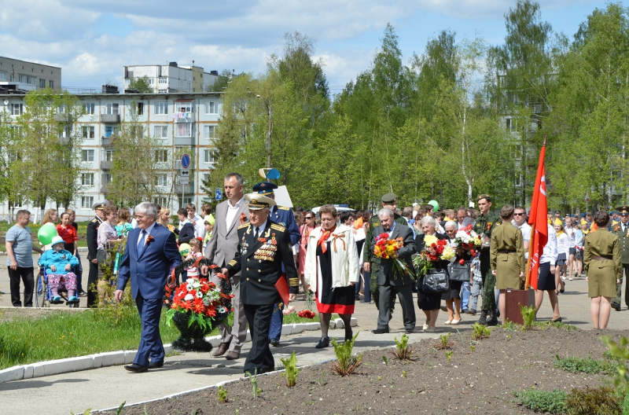
Возложение цветов к Памятной стеле

Slide 15
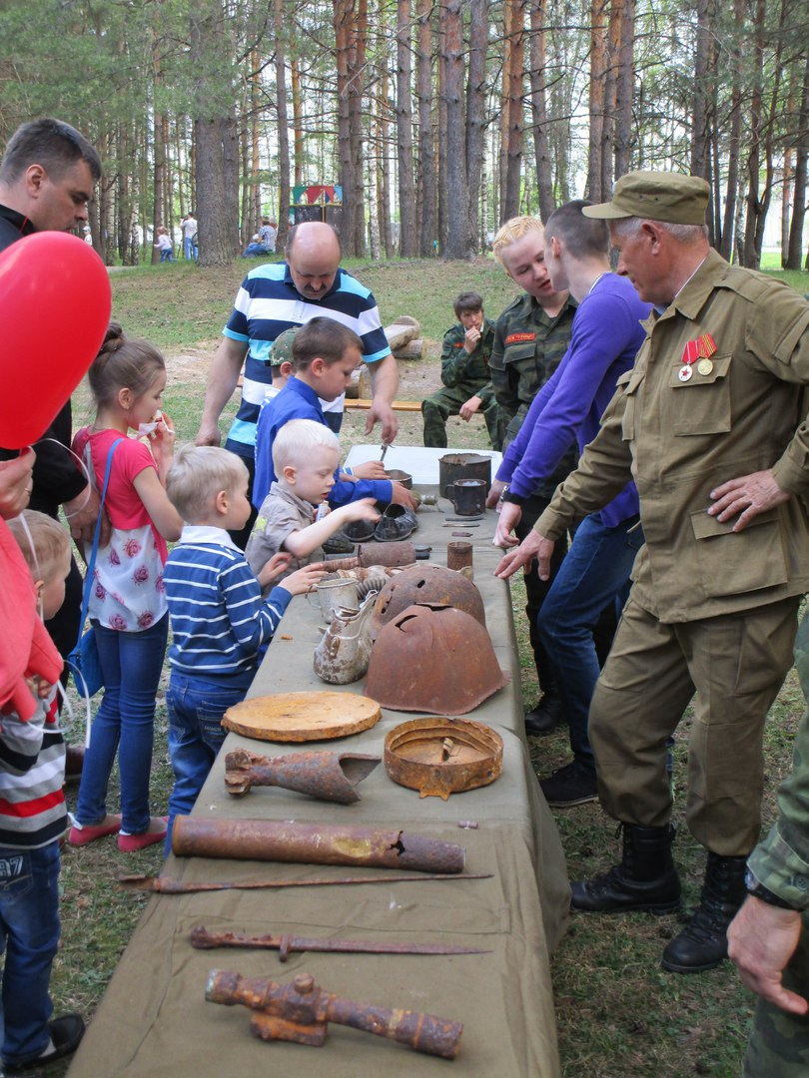
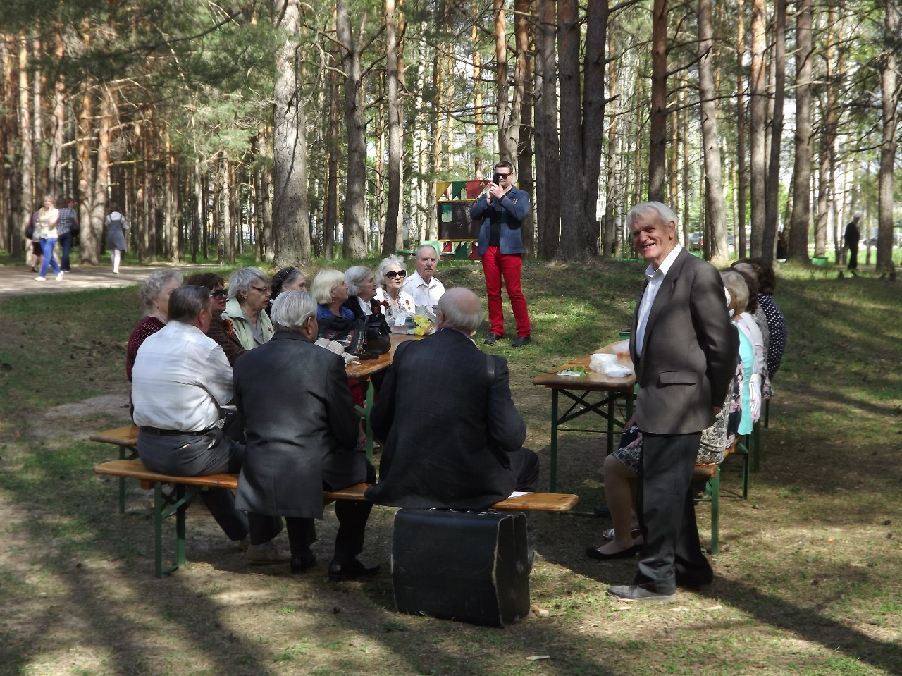
Вахта памяти

Slide 16
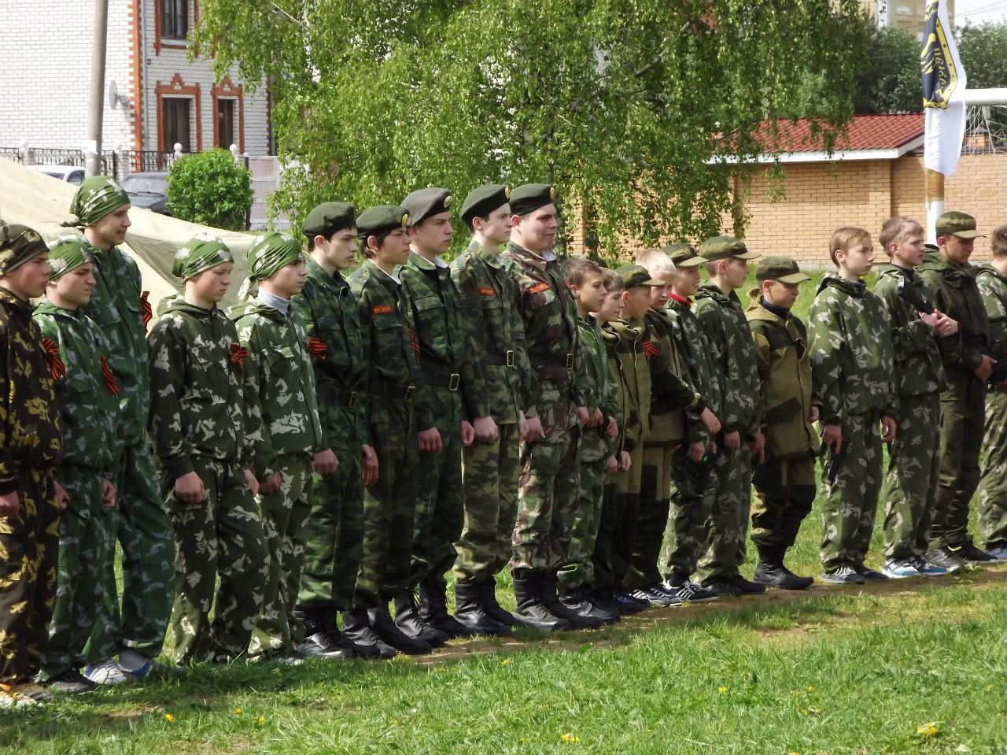
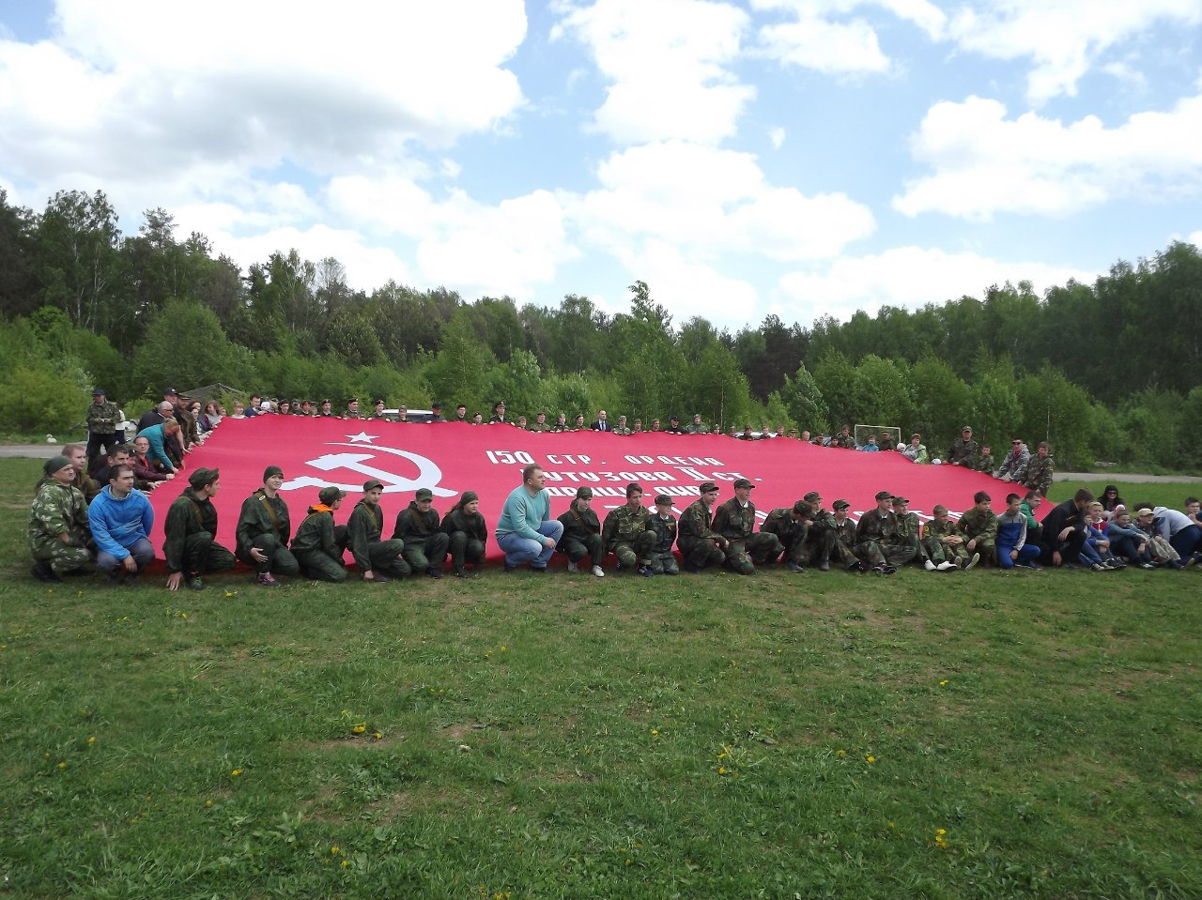
Вахта памяти
Региональный патриотический сбор
п.Вяткино
Судогодский район

Slide 17
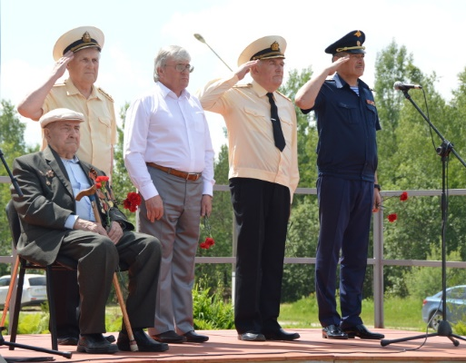
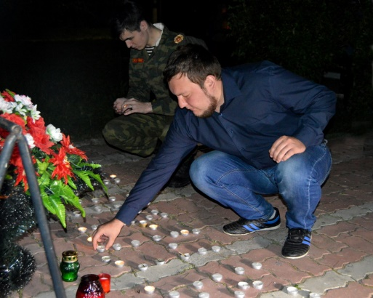
Вахта памяти
Акция
«Свеча памяти»

Slide 18
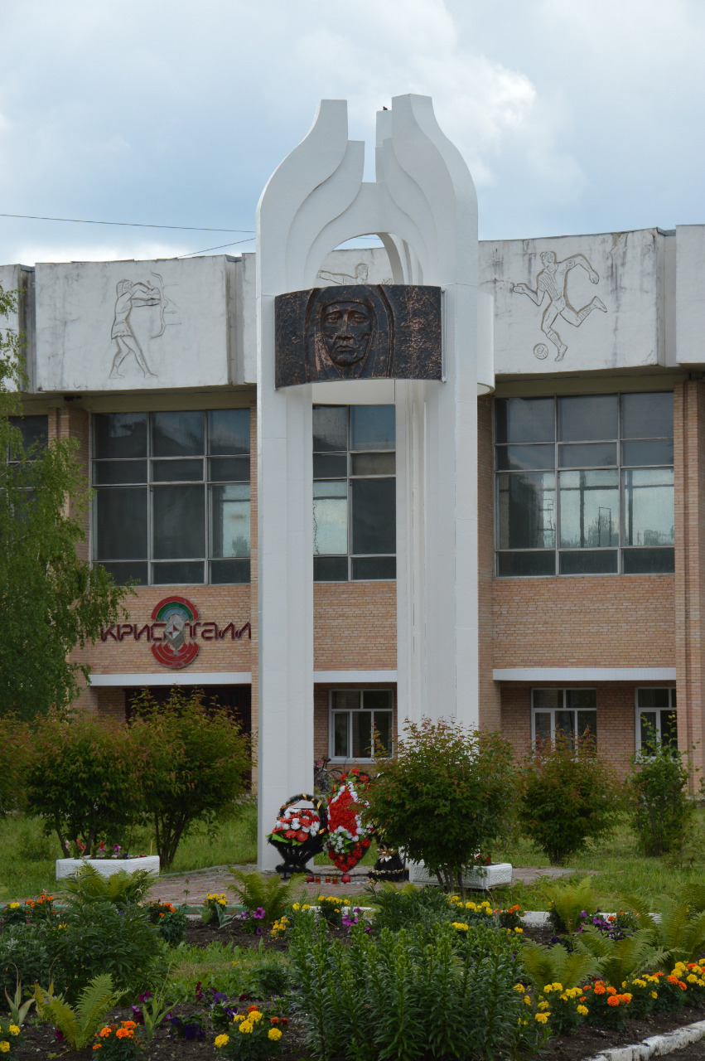
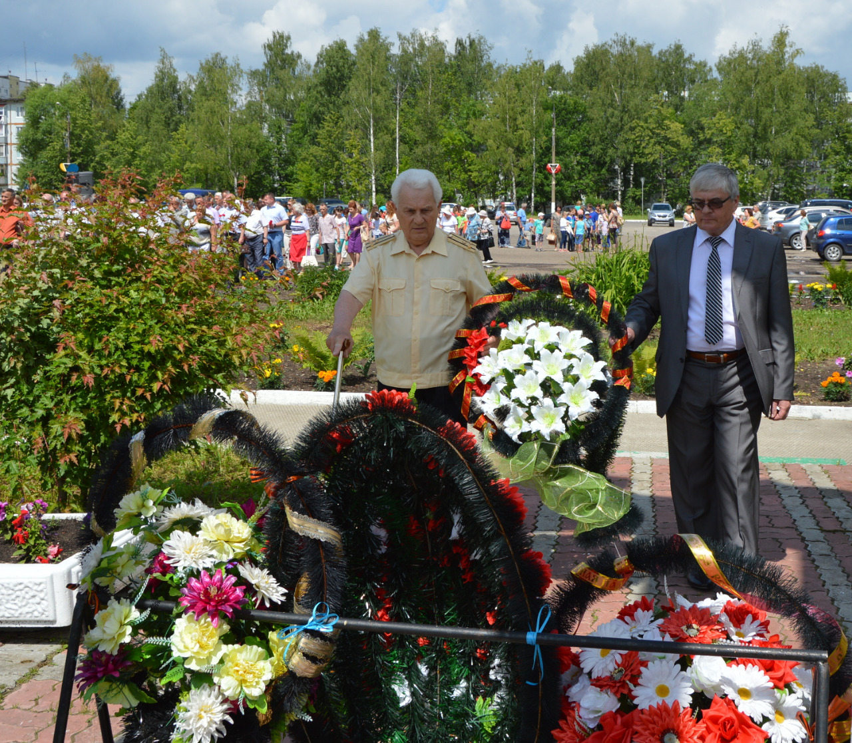
Митинг в День памяти и скорби у памятной Стелы

Slide 19
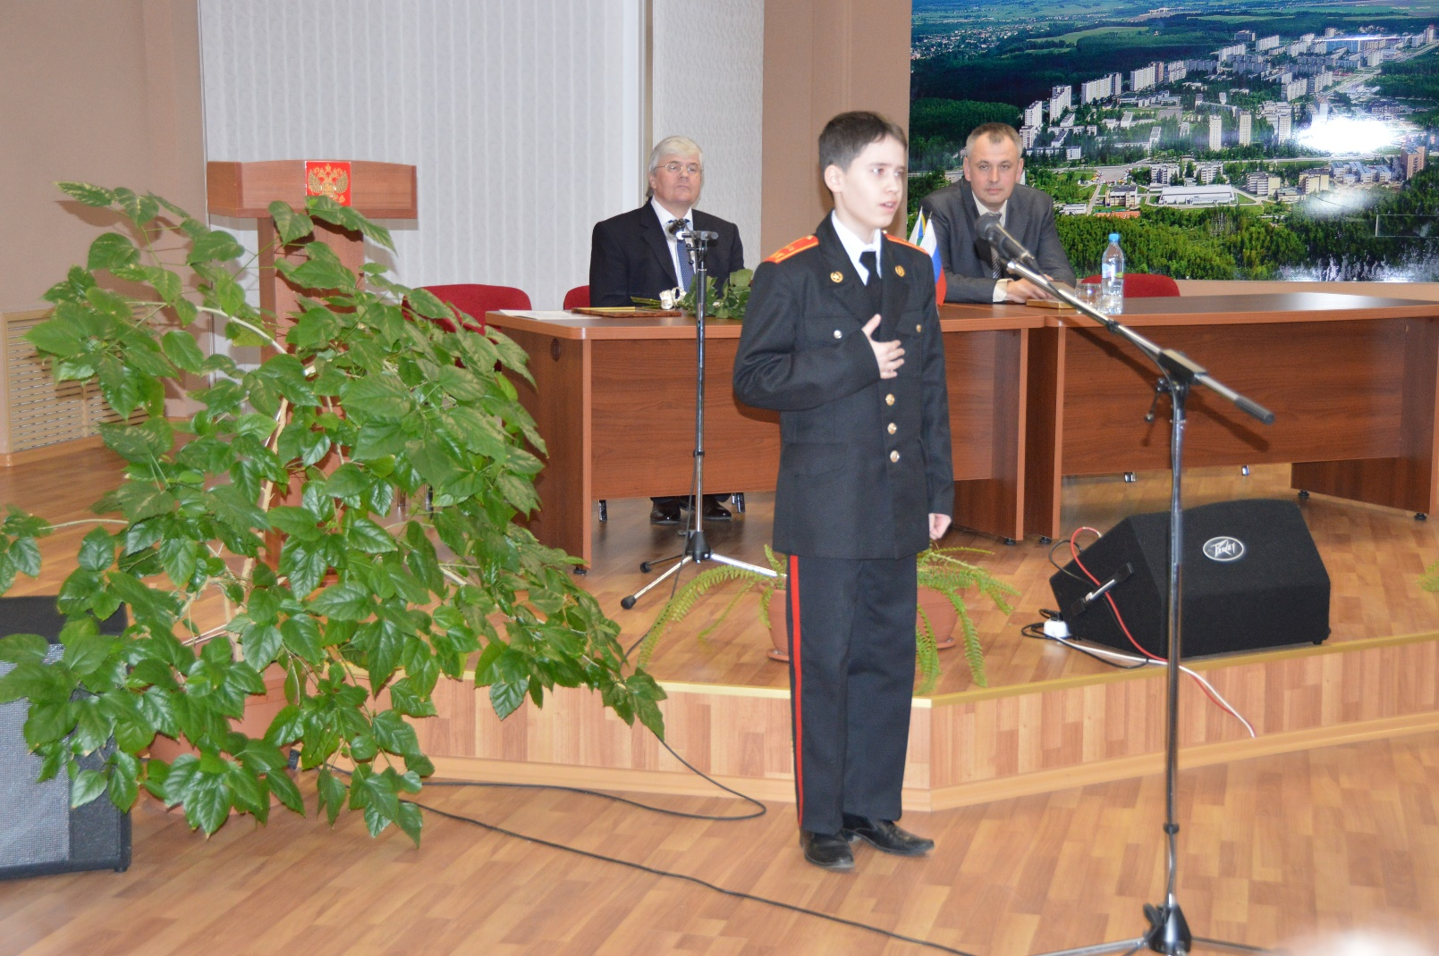
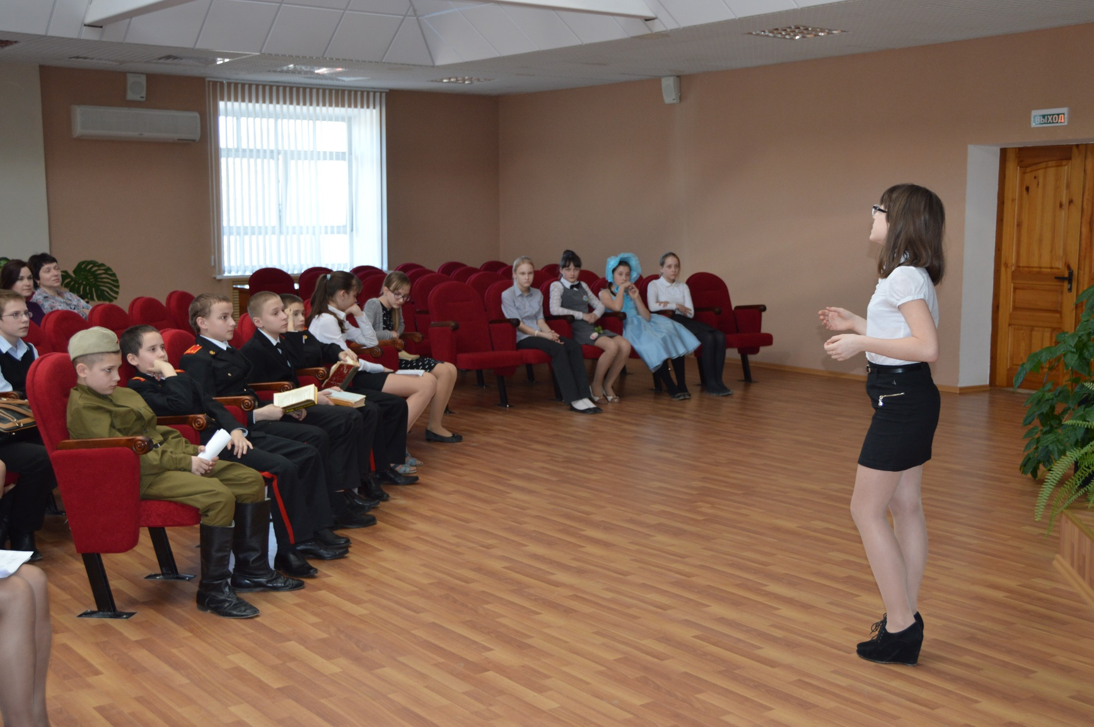
Конкурс чтецов
Нам дороги эти
позабыть нельзя

Slide 20
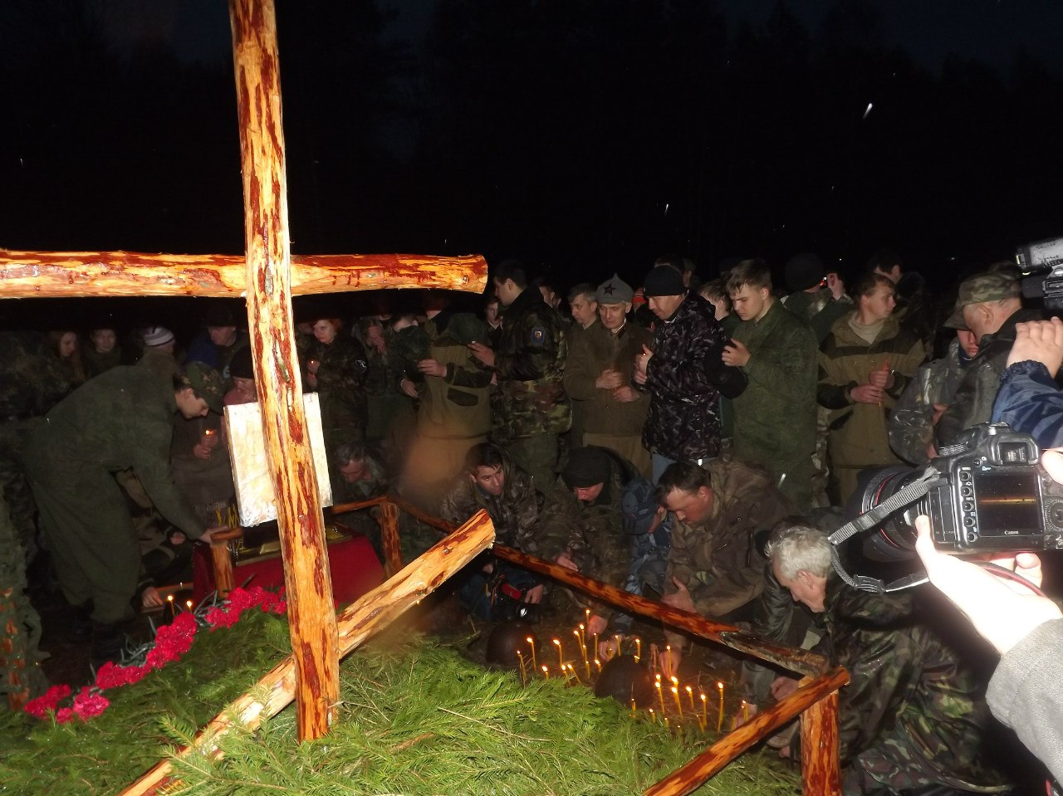
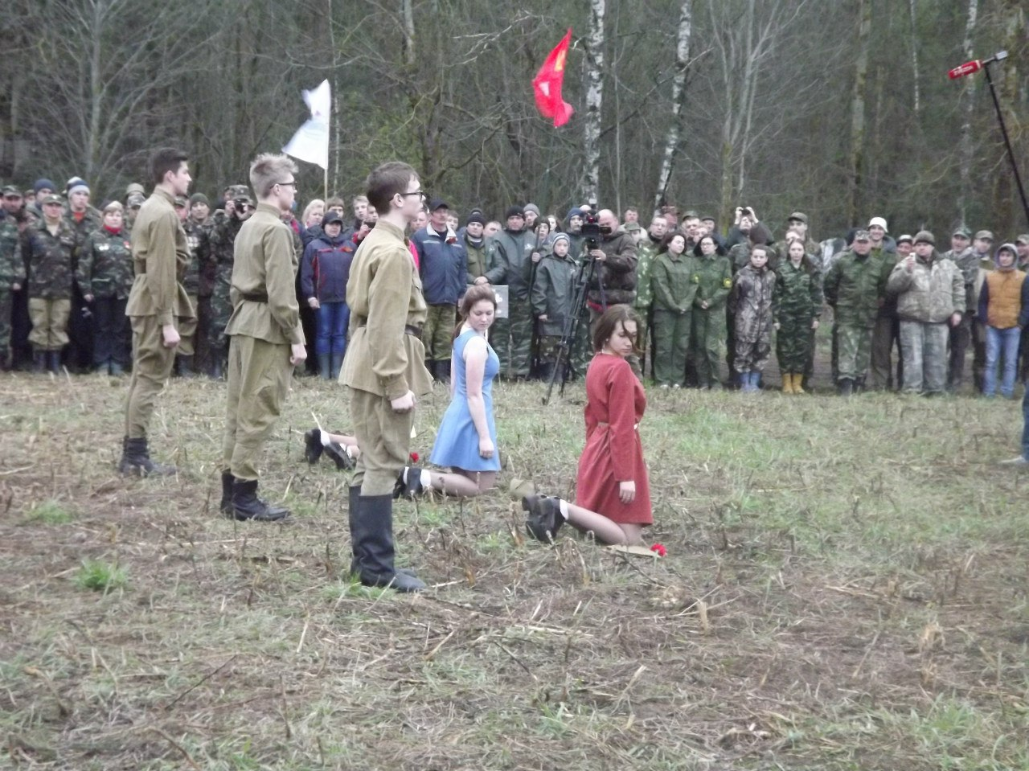
Вахта памяти
Всероссийская
Вахта Памяти - 2016

Slide 21
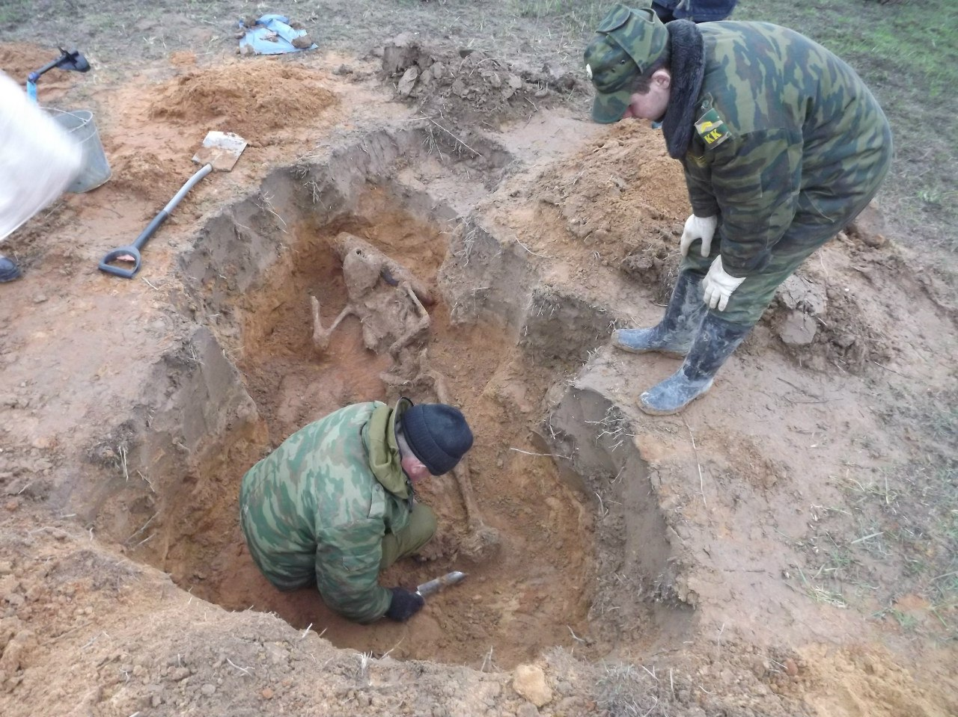
Поисковая экспедиция на территории Глинковского района Смоленской области

Slide 22
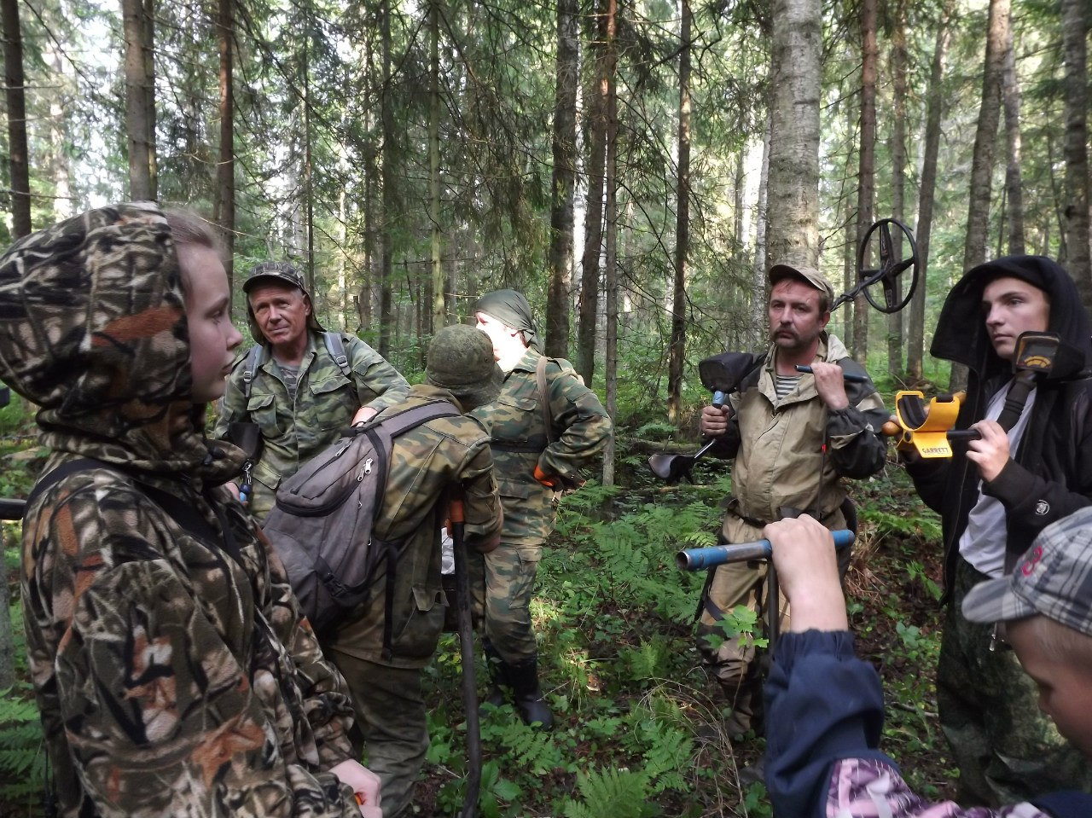
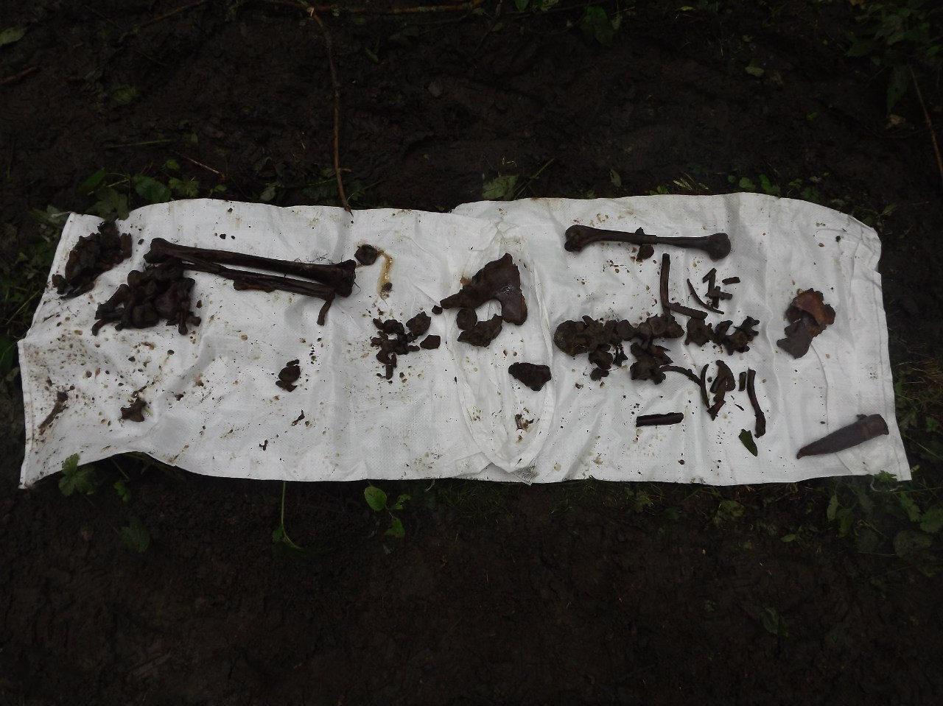
Поисковая экспедиция на территории Гатчинского района, Ленинградской области

Slide 23
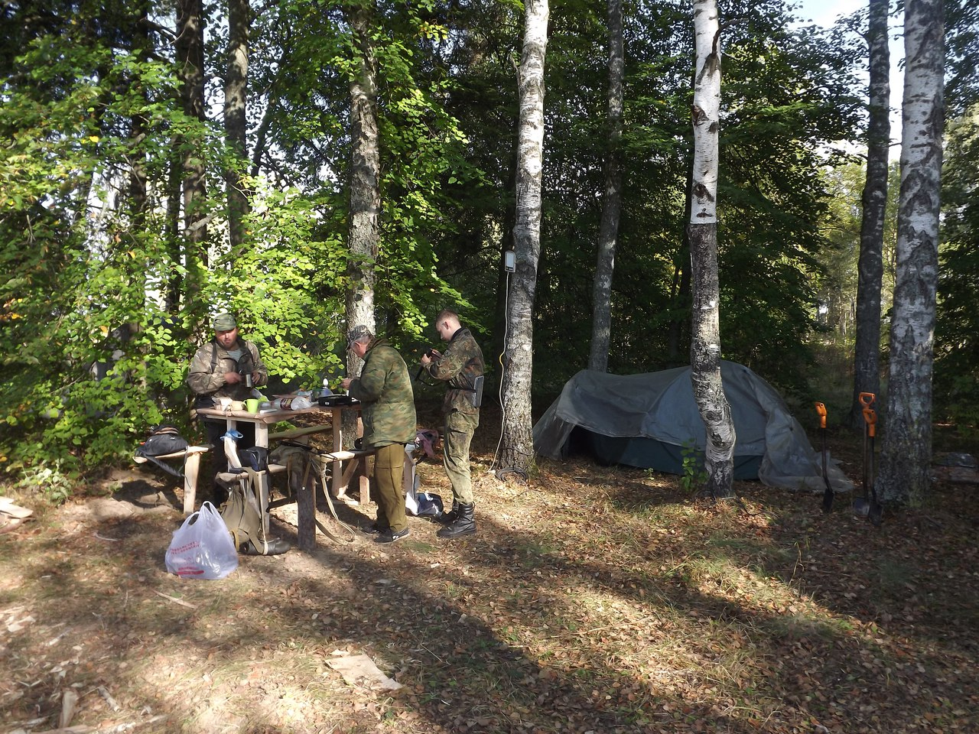
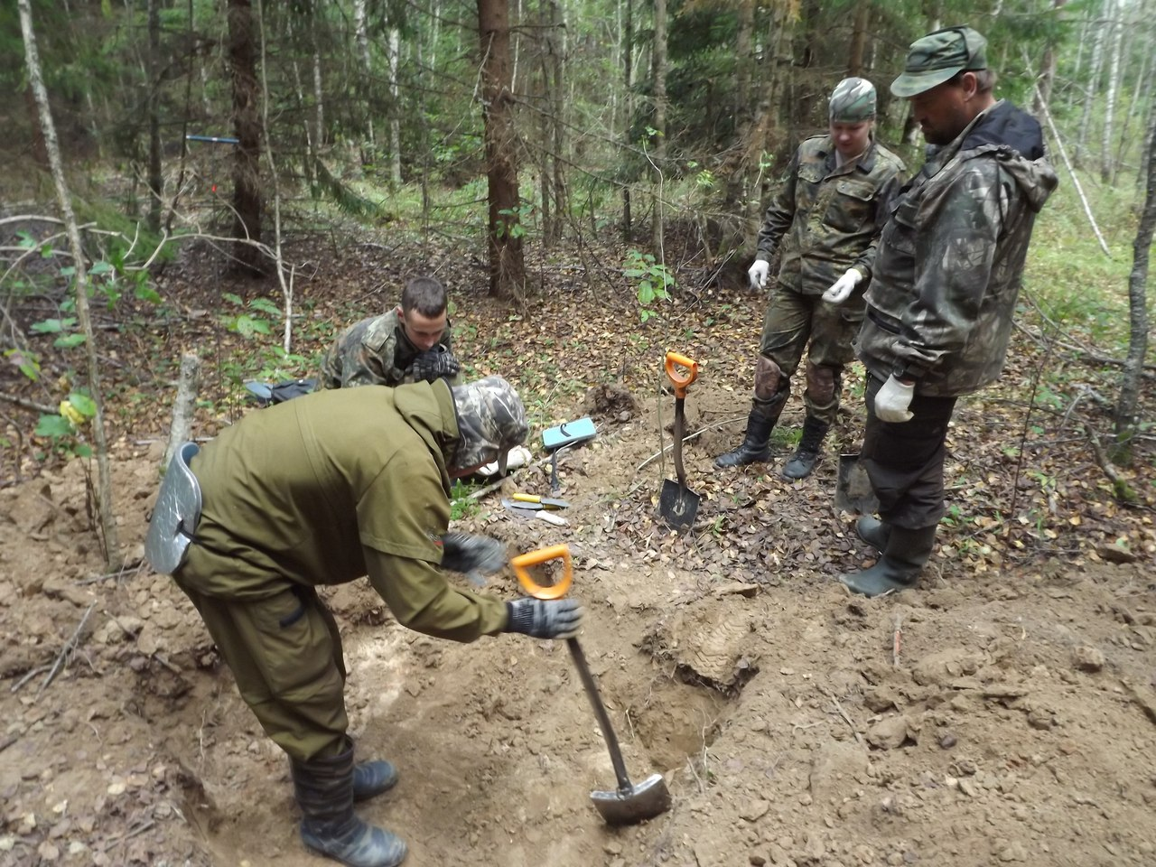
Поисковая экспедиция в Рославльский район Смоленской области

Slide 24
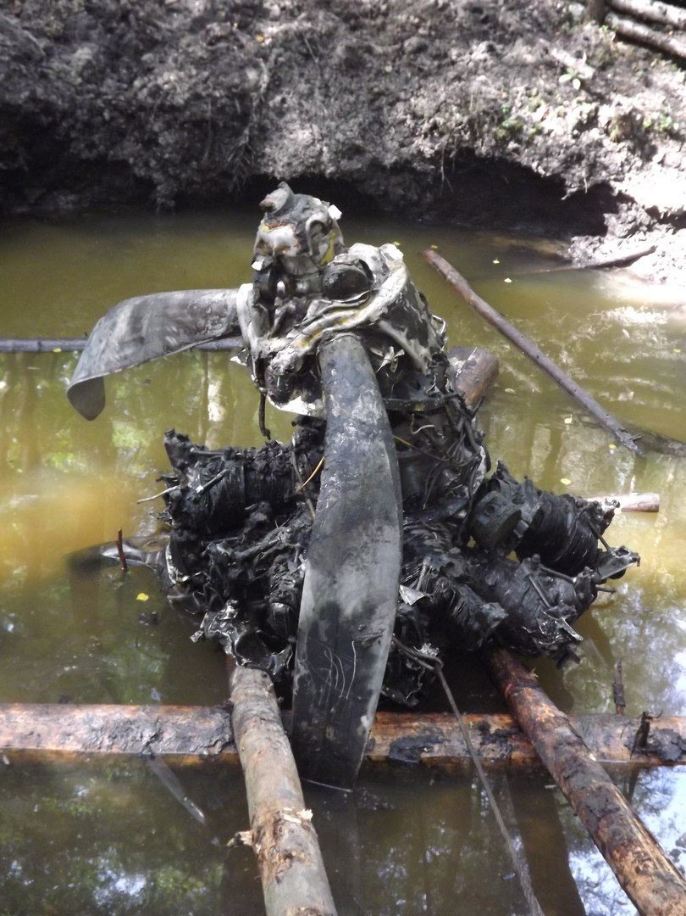
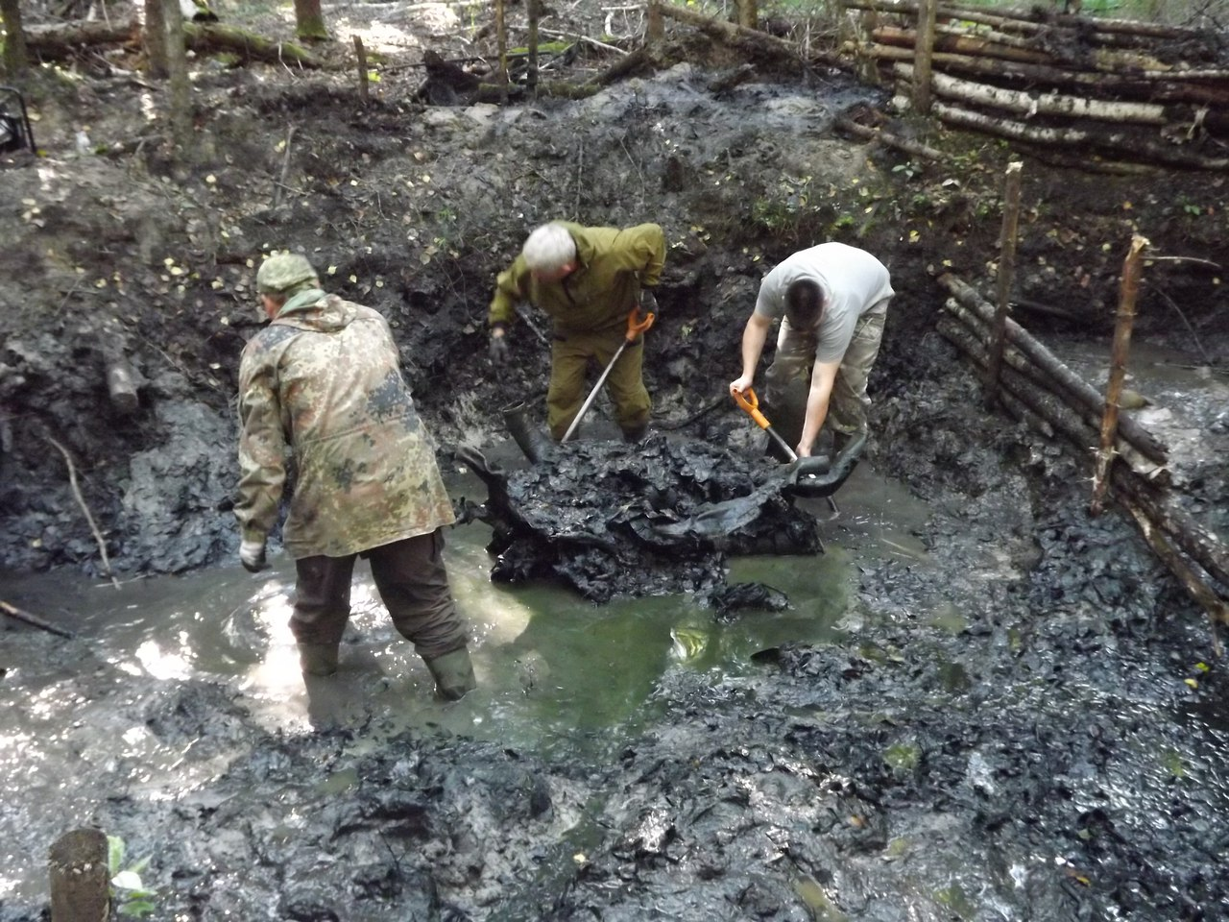
Работы на месте катастрофы советского бомбардировщика Ил-4

Slide 25
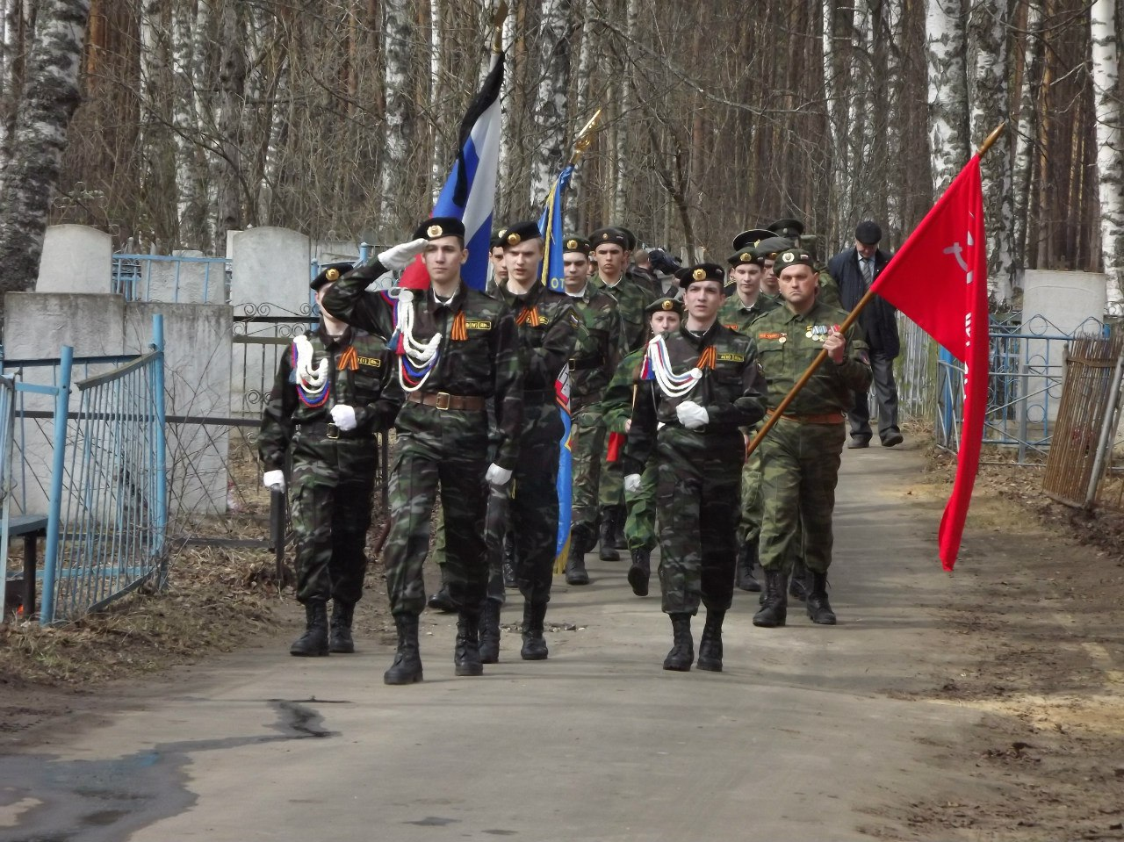
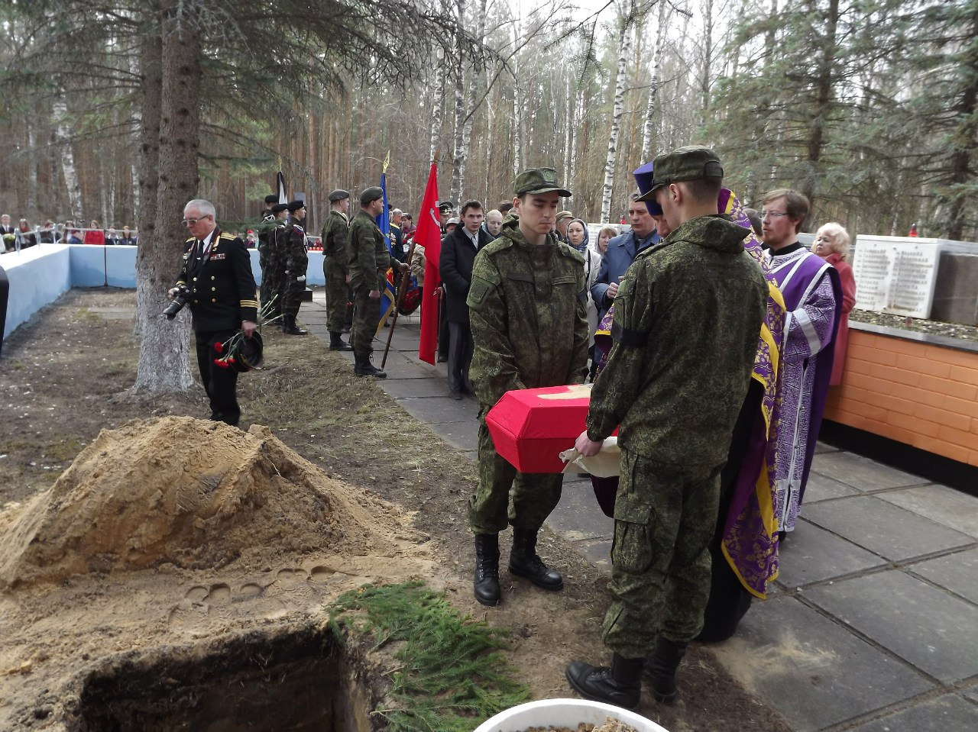
Перезахоронение останков бойца
Богданова Б.А.
Г.Гусь-Хрустальный

Slide 26
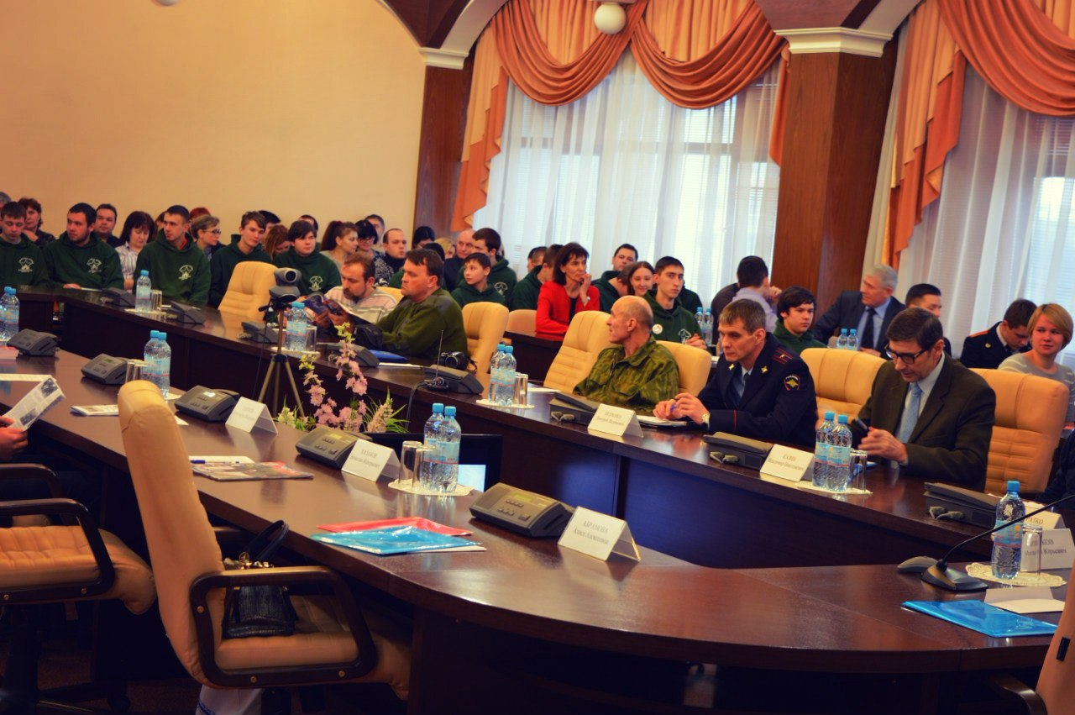
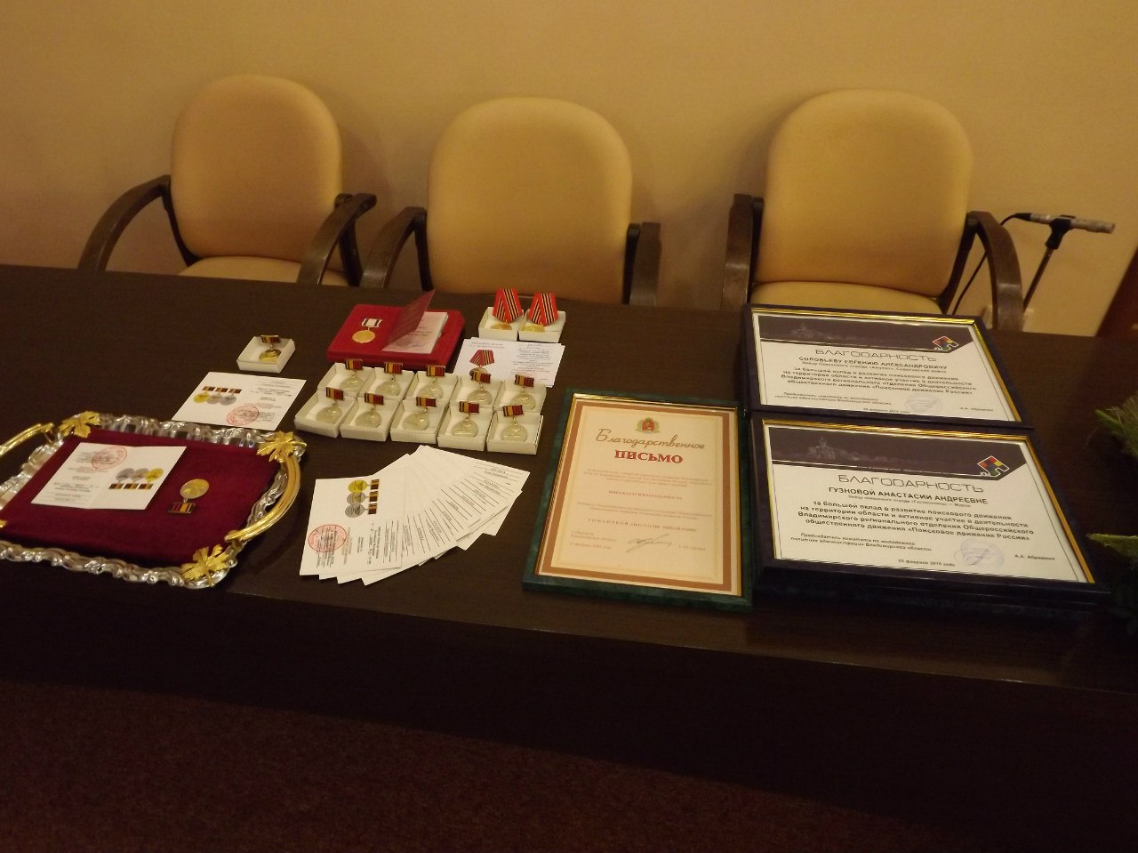
Конференция «Память, поиск, Победа»

Slide 27
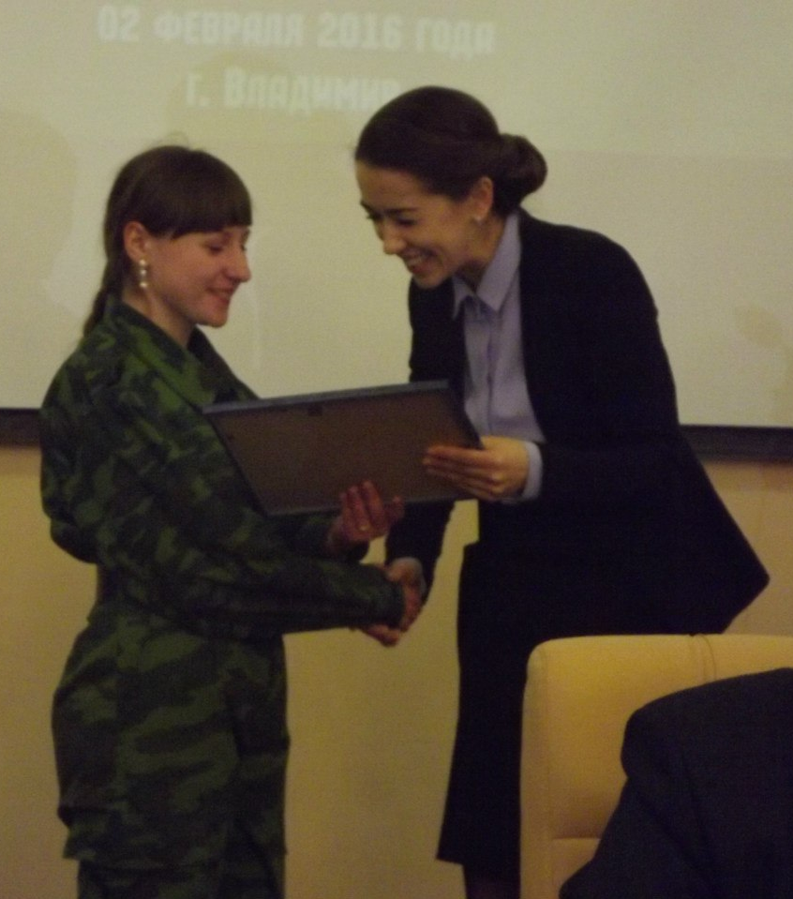
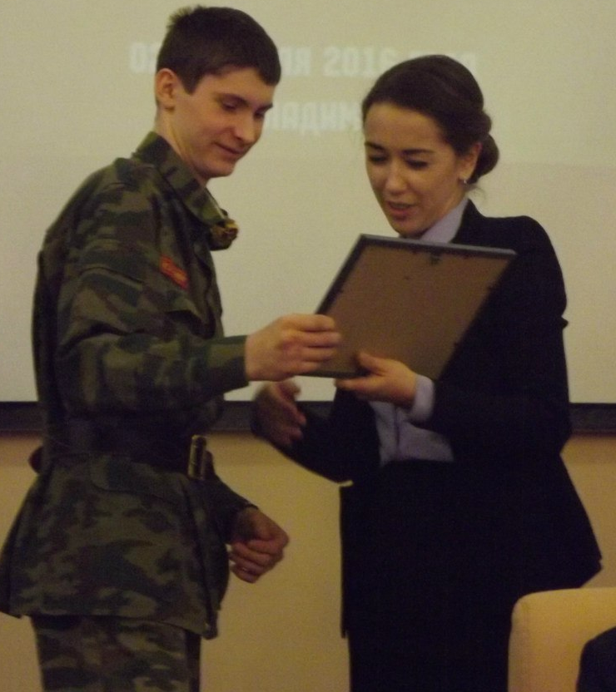
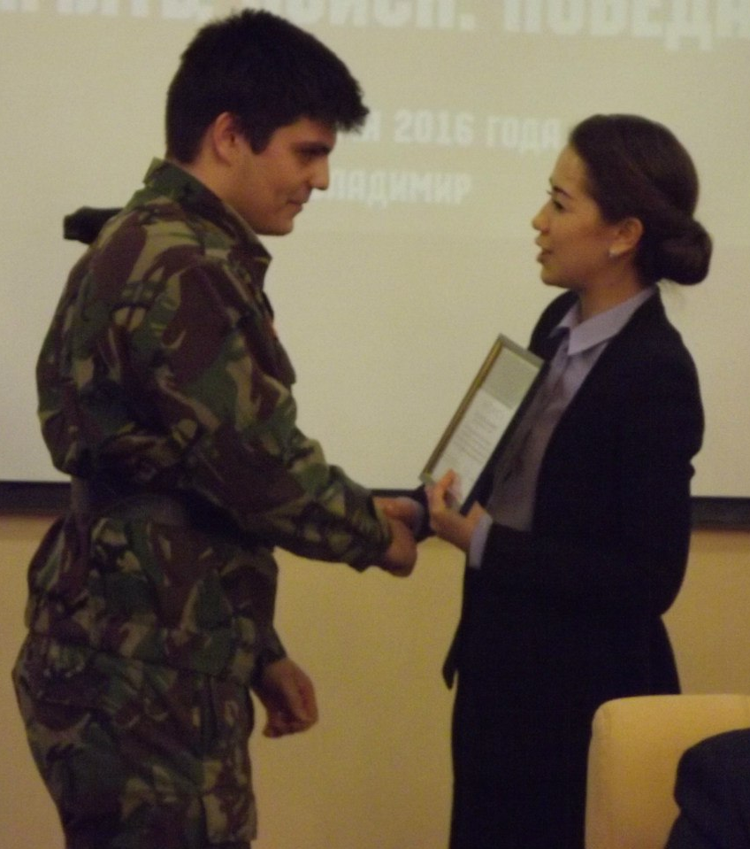
Вахта памяти
Конференция «Память, поиск, Победа»

Slide 28
Михаил Николаевич Бунаев, руководитель Ассоциации поисковых отрядов «Гром» Владимирской области».

Slide 29
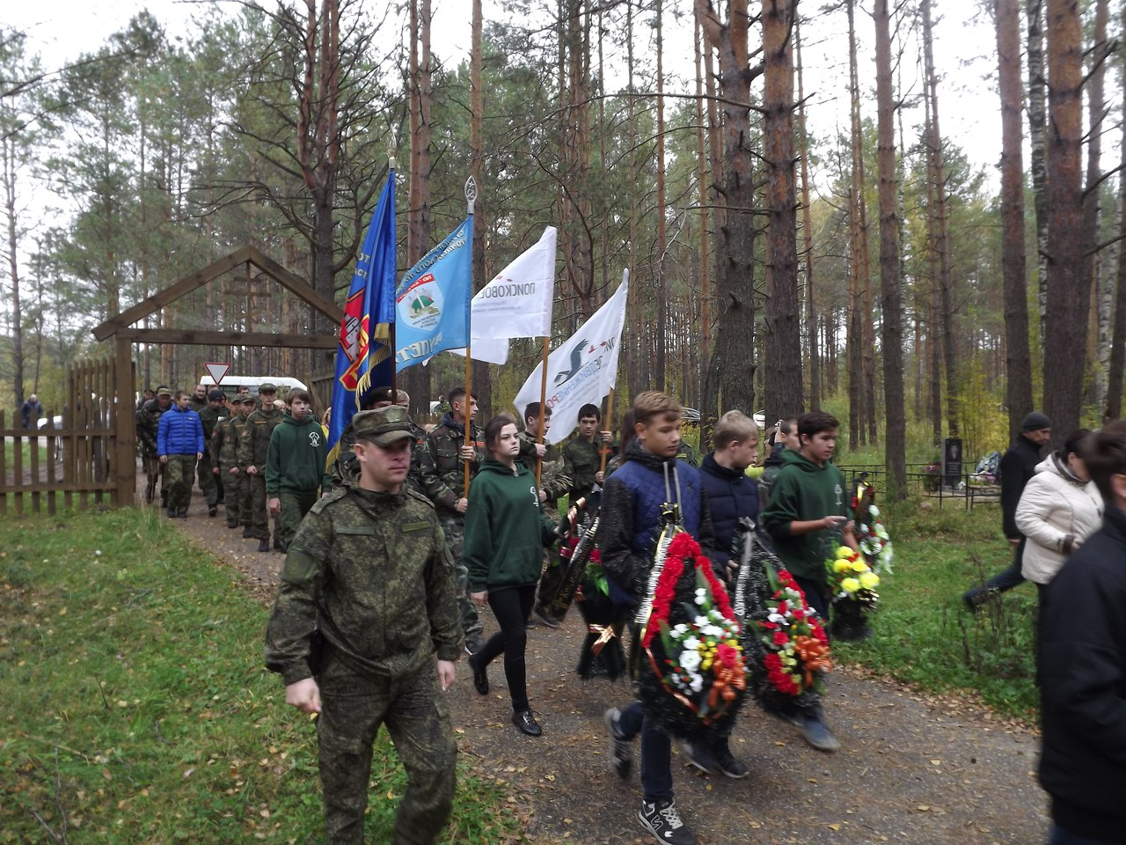
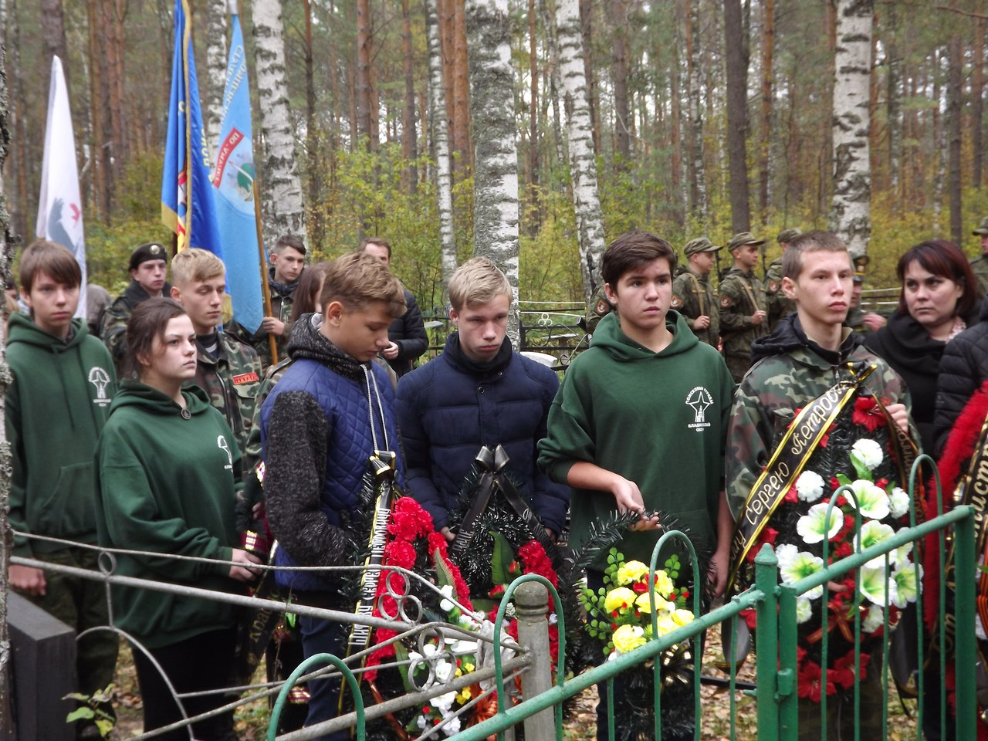
захоронения:
Кузьменко Владимира Витальевича,
Курылева Антона Валерьевича

Slide 30
Городской конкурс знатоков отечественной истории «Крым – гордость России»

Slide 31
Вахта памяти
Муниципальный этап областного
конкурса чтецов «Живая классика»

Slide 32
Театральный фестиваль «Радужная маска»

Slide 33
Мероприятия посвященные Дню памяти о россиянах, исполнявших служебный долг за пределами Отечества

Slide 34
Линейка, посвящённая памяти
Стаса Малицкого
погибшего в Афганистане при
исполнении служебного долга

Slide 35
Фестиваль лирико-патриотической песни «Мир,
в котором мы живем»

Slide 36
Конкурс творческих работ обучающихся «Защитники отечества»

Slide 37
Митинг у мемориальной доски
В память о мужестве жителей г. Радужного, участвовавших в ликвидации последствий катастрофы на чернобыльской АЭС и Других атомных объектах

Slide 38
Акция «Споем Гимн России вместе»

Slide 39
Проект «Человек в истории города»
Встреча с главой города С.А.Найдуховым

Slide 40
Праздничное шествие «Мы с городом нашим в ногу идем!»

Slide 41
«Парад колясок»

Slide 42
Городской праздник День Военно-морского флота

Slide 43
Городской праздник День строителя

Slide 44
Городской праздник День строителя

Slide 45
«Память из пламени»
VIII Международный фестиваль военно-патриотической песни имени Ивана Коляганова

Slide 46
Акция «Мы -граждане России!»

Slide 47
Мероприятие посвященное
Дню военного разведчика

Slide 48
Учебные сборы учащихся

Slide 49
Учебные сборы учащихся

Slide 50
Межрегиональный молодежный военно-патриотический сбор ОЦВПВ «Фрегат»
февраль

Slide 51
Межрегиональный молодежный военно-патриотический сбор ОЦВПВ «Фрегат»
июль

Slide 52
Межрегиональный молодежный военно-патриотический сбор ОЦВПВ «Фрегат»
июль

Slide 53
Межрегиональный молодежный военно-патриотический сбор ОЦВПВ «Фрегат»
июль

Slide 54
Межрегиональный молодежный военно-патриотический сбор ОЦВПВ «Фрегат»
июль

Slide 55
Праздничное мероприятие, посвященное Дню защитника Отечества

Slide 56
Праздничное мероприятие, посвященное Дню защитника Отечества

Slide 57
День призывника

Slide 58
День призывника
г.Владимир

Slide 59
Муниципальный этап военно-спортивной игры «Зарница»

Slide 60
Совет ветеранов

Slide 61
Социальная помощь ветеранам

Slide 62
Социальная помощь вдовам погибшим и умершим участникам ВОВ

Slide 63
Доклад о реализации мероприятий комплекса мер по патриотическому воспитанию граждан на территории ЗАТО г. Радужный по итогам 2016 года

Slide 64
Благодарим за внимание

